Slide 1
Medición de la desnutrición
Logo de la organización del/de los facilitador(es)
Curso HELP
El material de enseñanza ha sido elaborado por Rachel Lozano (CICR), Valérie Belchior-Bellino (CICR), Mija Ververs (Universidad John Hopkins/Centro para el Control de Enfermedades) y Nicole Niederberger (Terre des Hommes).
Nombre(s) y organización del/de los facilitador(es)

Slide 2
Objetivos
Los participantes podrán:
identificar el estado nutricional de diferentes grupos de edad y biológicos mediante el uso de la antropometría.
Curso HELP

Slide 3
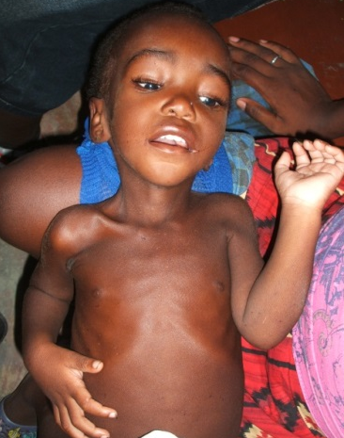
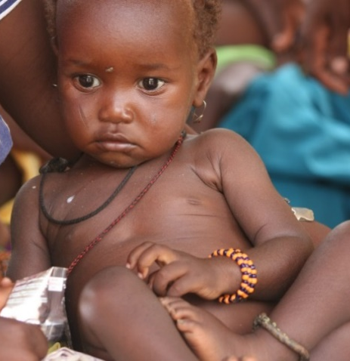
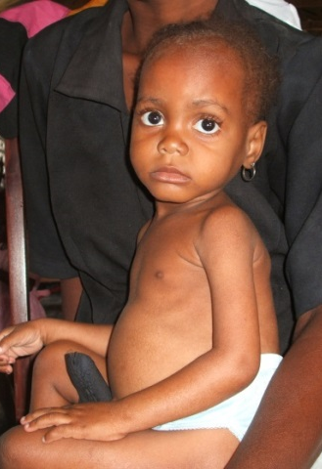
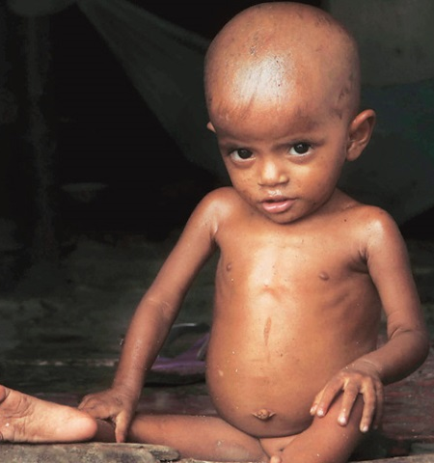
¿Por qué medimos la malnutrición?
Para distinguir:
a las personas malnutridas de las que no lo están;
la malnutrición aguda y la malnutrición crónica; y
tipos de malnutrición moderada y severa.
Para permitir:
la clasificación del estado nutricional de las personas; y
la identificación de la prevalencia de la malnutrición en las poblaciones.
Curso HELP
Notes:
Estas mediciones:
- se relacionan con el sexo y la edad; y
- se comparan con los patrones internacionales de referencia.
Volveremos a abordar el tema de la prevalencia en poblaciones en la parte de evaluación de este curso.

Slide 4
¿Cómo medimos la malnutrición?
Curso HELP
Notes:
Preguntar si los participantes tienen experiencia con las medidas antropométricas.
El objetivo aquí no es que los participantes realicen las mediciones (acción que necesita capacitación y práctica), sino darles una idea del tema.

Slide 5
¿Cómo medimos la malnutrición?
Signos clínicos
Antropometría: medidas corporales
Peso y estatura.
Circunferencia del brazo medio superior (conocido como MUAC).
Edema.
Comparación con los patrones internacionales.
Curso HELP

Slide 6
¿En qué grupos de edad medimos
la malnutrición?
Niños/as entre 6 y 59 meses
Son las primeras personas y las más afectadas por cambios en los factores de riesgo nutricional => indicador temprano
Tienen mayor riesgo de muerte por malnutrición.
Hay métodos estandarizados disponibles.
Mujeres embarazadas y lactantes
Aumento de los factores de riesgo y las consecuencias que tienen para ellas mismas y para sus hijos.
Lactantes menores de seis meses
Otros grupos
Curso HELP
Notes:
Entre 6 y 59 meses significa hasta que cumplan cinco años de edad.
Lactantes menores de seis meses: la evaluación requiere signos clínicos adicionales o un seguimiento en el tiempo. La gestión de casos también difiere de la de los niños mayores.
El resto de la población: personas mayores, detenidas…

Slide 7
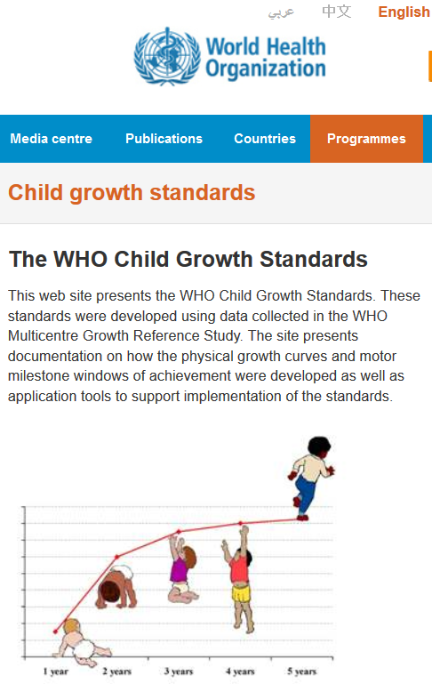
Patrones internacionales de crecimiento infantil de la OMS (2006) http://www.who.int/childgrowth/en/
El “estudio multicéntrico de la OMS sobre el patrón de crecimiento (EMPC)” se llevó a cabo entre 1997 y 2003 a fin de determinar una nueva curva destinada a evaluar el crecimiento de los lactantes y niños en todo el mundo.
Crecimiento y desarrollo de unos 8.500 niños de distintos países y grupos étnicos (Brasil, Ghana, India, Noruega, Omán y Estados Unidos). Estos niños fueron alimentados con leche materna.
Utilizamos un patrón internacional que refleja el mejor crecimiento para todos los niños sanos desde el nacimiento hasta los diecinueve años de edad.
Curso HELP

Slide 8
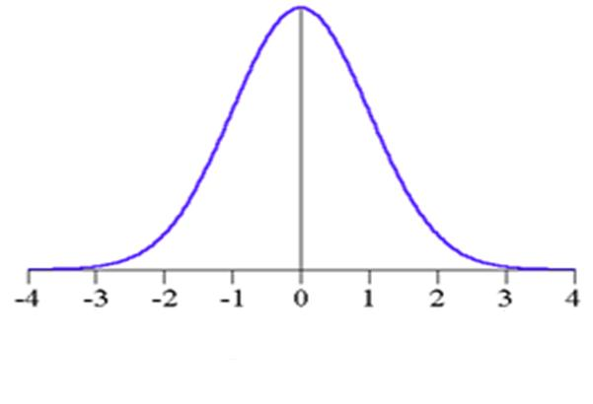
Expresión de índices: puntuación z
ET = 1
Curso HELP
Notes:
Notas para el/los facilitador(es):
Consultar anexo 5.1 para ver un ejemplo en el que se explique el concepto de desviación estándar.
Desviación estándar baja: los datos están cerca de la “media” de referencia.
Desviación estándar alta: los datos se distribuyen en un rango más amplio.
Por ejemplo:
Debemos separar dos resultados de exámenes de una clase de treinta estudiantes. Las calificaciones del primer examen varían entre el 31% y el 98%, y las del segundo, entre el 82% y el 93%. En función de este rango, la desviación estándar será mayor para los resultados del primer examen.

Slide 9
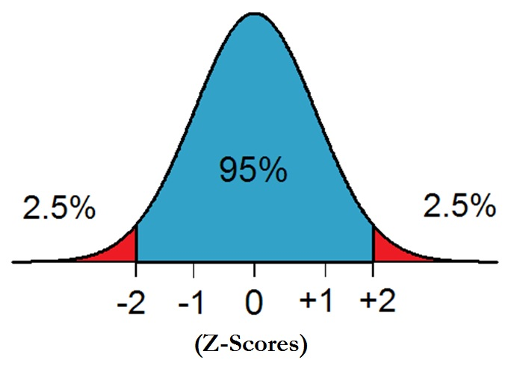
Población de referencia de la OMS
Curso HELP

Slide 10
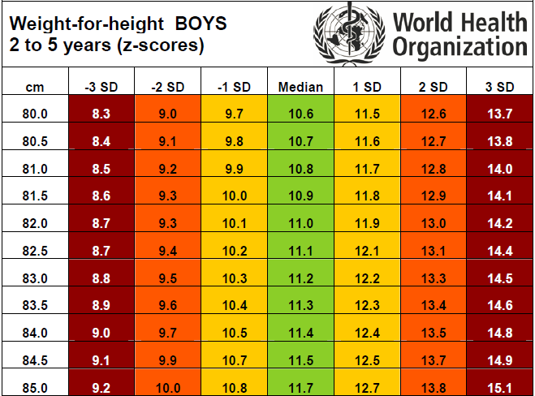
Ejemplo: tabla de puntuación z de la OMS
Curso HELP

Slide 11
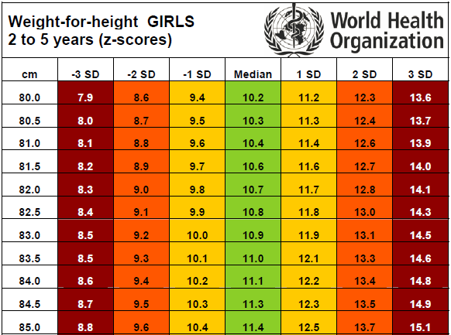
Ejemplo: tabla de puntuación z de la OMS
Curso HELP

Slide 12
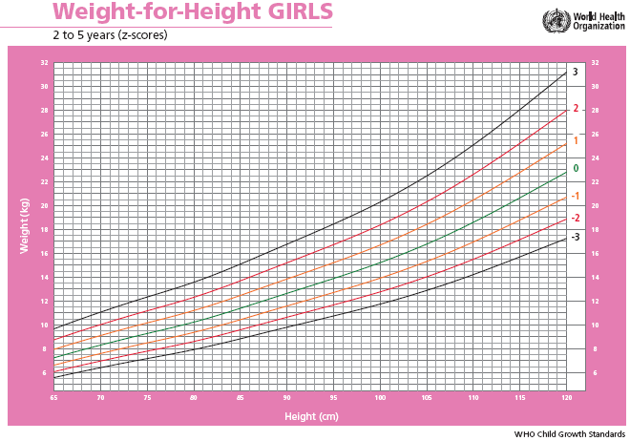
Curso HELP

Slide 13
Niños/as entre 6 y 59 meses
Pérdida de masa corporal/
marasmo o kwashiorkor*
Malnutrición
aguda
Peso para la estatura
Edema
MUAC
Retraso del crecimiento
(talla baja)
Malnutrición
crónica
Estatura para la edad
Curso HELP

Slide 14
Valores de referencia para la malnutrición aguda infantil
Malnutrición aguda | Peso para la estatura | MUAC
Malnutrición aguda moderada (MAM) | Puntuación z ≥ -3 y < -2 | ≥ 115 y < 125 mm
Malnutrición aguda severa (SAM) | Puntuación z < -3 o edema | < 115 mm o edema
Malnutrición aguda global (GAM) GAM = SAM + MAM | Puntuación z < -2 o edema | < 125 mm o edema
Curso HELP
Notes:
Dar una explicación sobre la puntuación z:
Puntuación z (peso promedio y desviación estándar/DE: puntuación z 1 es de 1 DE, puntuación z 2 es de 2 DE de la media).
< 115 mm es un criterio adecuado para identificar a niños con malnutrición grave que necesitan tratamiento (entre niños con una altura de 65 a 110 cm, es decir, de 6 a 59 meses de edad): variable del riesgo de muerte entre estos niños.
115 mm es una decisión acordada recientemente entre organismos e instituciones académicas a nivel mundial, ya que la mortalidad aumenta exponencialmente cuando un niño tiene una MUAC por debajo de 115 mm (el riesgo también es alto cuando la MUAC mide 110 mm, pero esto significa que se perderán de vista los niños con una MUAC entre 110 y 115 mm, que tienen un alto riesgo de mortalidad).
V. “Patrones de crecimiento de la OMS e identificación de la malnutrición aguda severa en lactantes y niños”, documento elaborado de manera conjunta entre la Organización Mundial de la Salud y el Fondo de las Naciones Unidas para la Infancia en 2009.
También existen valores de referencia para la desnutrición crónica.

Slide 15
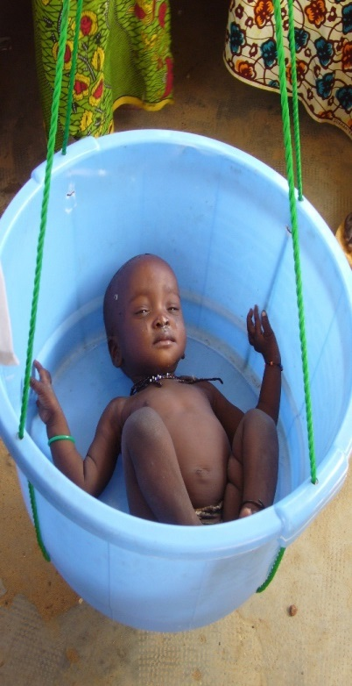
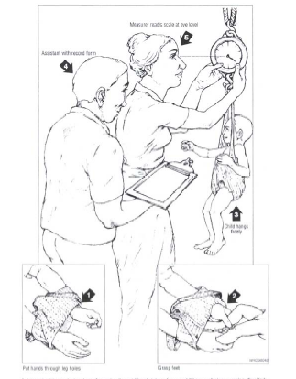
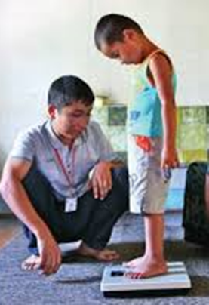
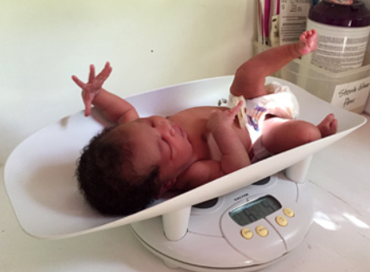
Peso
Curso HELP
Notes:
Para todas estas medidas antropométricas, existen procedimientos y técnicas estandarizadas a fin de permitir la reproducibilidad de la medición en la mayor medida posible.
Se necesita una balanza adaptada a la edad.
Pesar sin prendas de vestir o con la menor cantidad posible (excepciones: clima, normas culturales…).

Slide 16
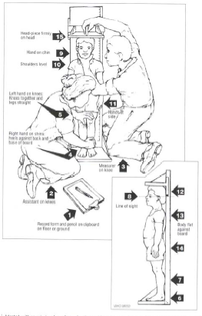
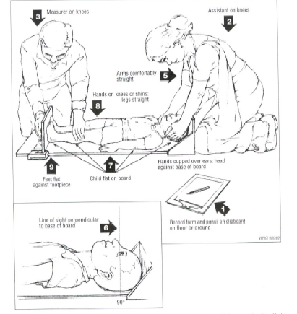
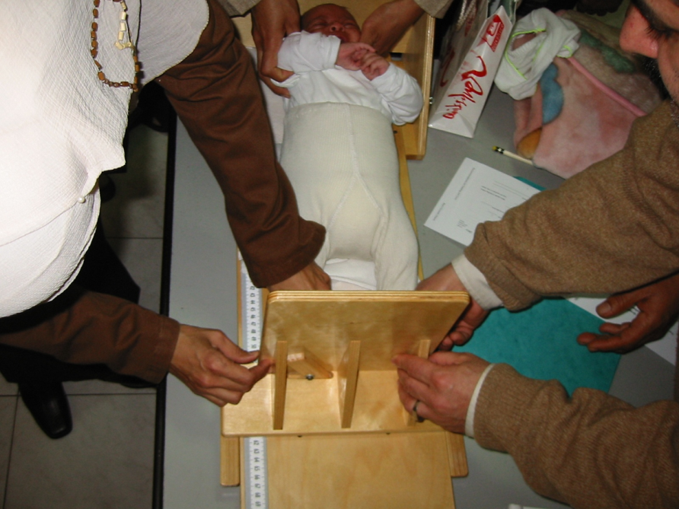
Estatura
Curso HELP
Notes:
Tallímetro adaptado a la edad.
Recostar a menores de dos años de edad o niños que midan menos de 85 cm.
Quitar el calzado.

Slide 17
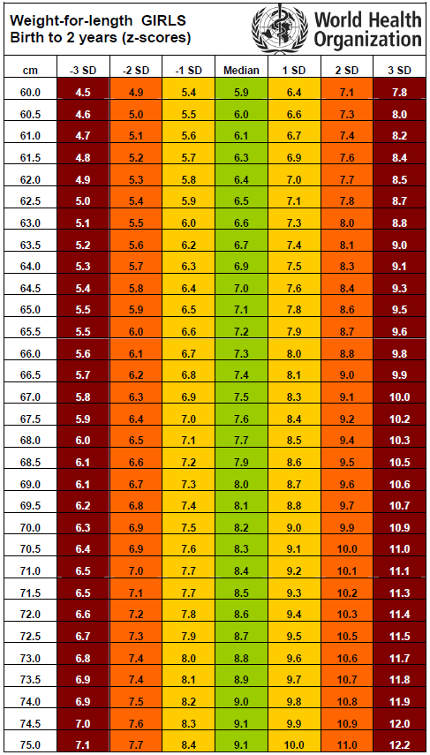
Peso para la estatura/longitud
Esta pequeña figura rosa representa a
una niña de 11 meses de edad que mide 72,5 cm y pesa 6,400 kg.
Curso HELP
Notes:
Se determina mediante el uso de tablas o gráficos estándar. La puntuación z indica la distancia de la media.
Se reemplazaron los patrones del Centro Nacional de Estadísticas de la Salud (NCHS, por sus siglas en inglés) por los de la OMS.
El estudio multicéntrico de la OMS sobre el patrón de crecimiento (EMPC) se llevó a cabo entre 1997 y 2003 a fin de determinar una nueva curva destinada a evaluar el crecimiento de los lactantes y niños en todo el mundo.
En el marco del EMPC, se obtuvieron datos básicos sobre el crecimiento e información conexa de unos 8.500 niños de muy distintos orígenes étnicos y entornos culturales (Brasil, Ghana, India, Noruega, Omán y Estados Unidos).
Se utiliza la siguiente fórmula: valor observado – valor de la medida media de referencia (edad/estatura) / valor de la medida media de referencia – -1 desviación estándar.
Existen diferentes tablas para cada indicador y grupo de edad.
Practiquemos con el caso de la pequeña figura rosa.

Slide 18
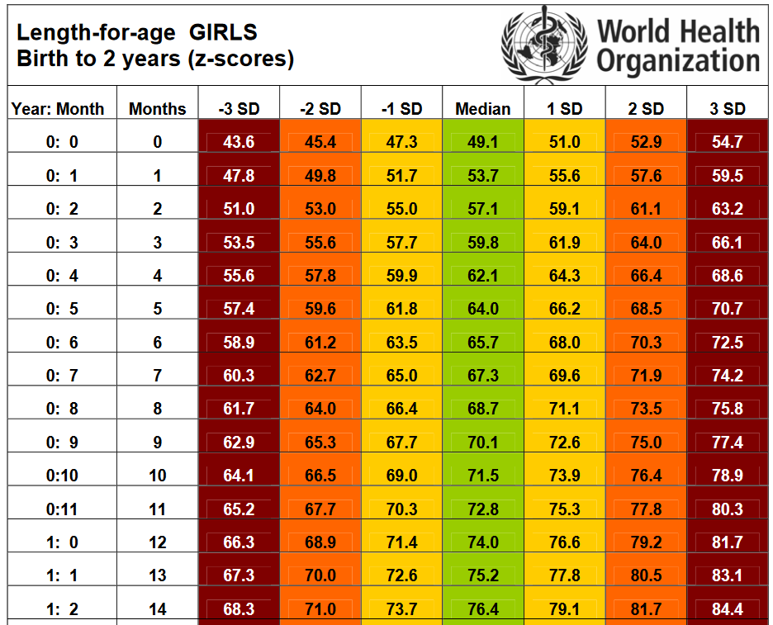
Estatura para la edad
Niña de 11 meses,
72,5 cm y 6,400 kg.
Curso HELP
Notes:
Se determina mediante el uso de tablas o gráficos estándar. La puntuación z indica la distancia de la media.
Se reemplazó a los patrones del Centro Nacional de Estadísticas de la Salud (NCHS, por sus siglas en inglés) por los de la OMS.
El estudio multicéntrico de la OMS sobre el patrón de crecimiento (EMPC) se llevó a cabo entre 1997 y 2003 a fin de determinar una nueva curva destinada a evaluar el crecimiento de los lactantes y niños en todo el mundo.
En el marco del EMPC se obtuvieron datos básicos sobre el crecimiento e información conexa de unos 8.500 niños de muy distintos orígenes étnicos y entornos culturales (Brasil, Ghana, India, Noruega, Omán y Estados Unidos).
Se utiliza la siguiente fórmula: valor observado – valor de la medida media de referencia (edad/estatura) / valor de la medida media de referencia – -1 desviación estándar.
Existen diferentes tablas para cada indicador y grupo de edad.
Practiquemos con el caso de la pequeña figura rosa.

Slide 19
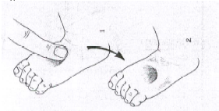
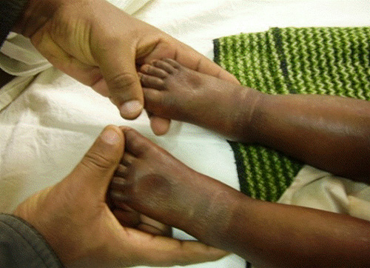
Edema
Curso HELP
Notes:
Un cocodrilo, dos cocodrilos, tres cocodrilos.
Compromete ambos pies de forma simultánea.
El edema nutricional es bilateral, blando, ascendente y, generalmente, no causa dolor.

Slide 20
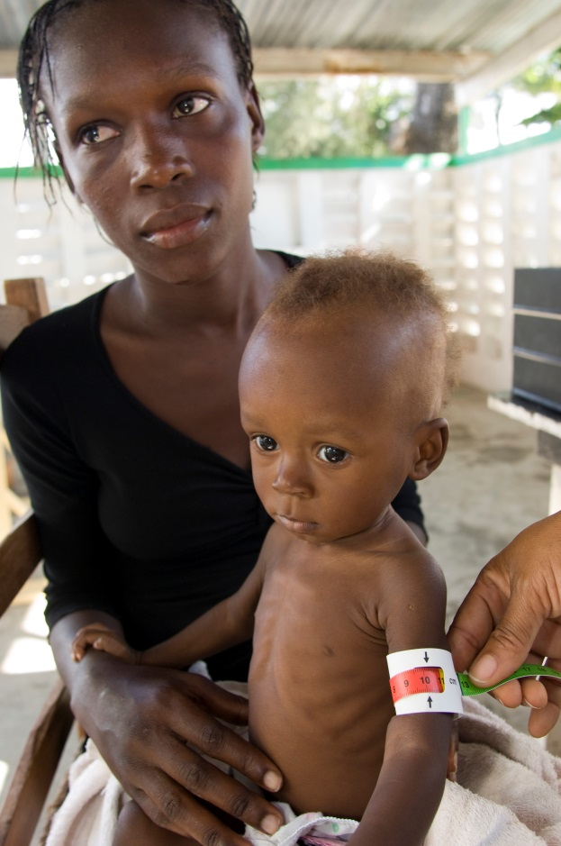
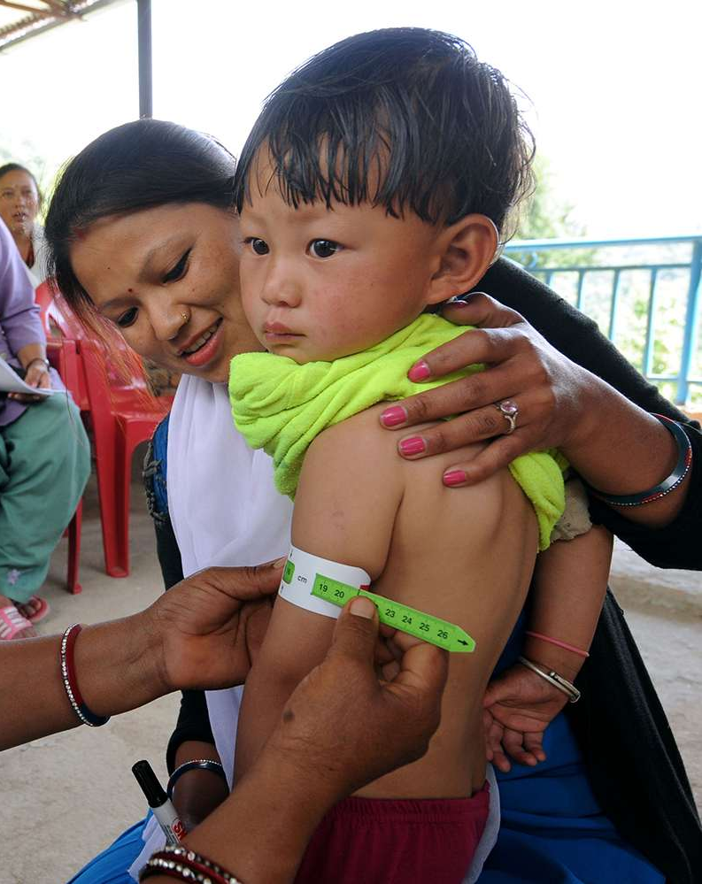
MUAC = circunferencia del brazo medio superior
Niña de 11 meses.
MUAC: rojo, 113 mm.
Curso HELP
Notes:
Actividad de la botella de agua
MUAC para niños entre 65 y 110 cm de estatura o entre 6 y 59 meses de edad. Instrucciones de uso específicas.
El valor de la MUAC se relaciona estrechamente con el riesgo de mortalidad.
Es útil para una evaluación rápida de la situación nutricional y cuando no se dispone de tiempo o condiciones materiales para medir el peso. Se puede utilizar una vara con dos marcas (65 y 110 cm) para identificar el grupo de tamaño en caso de que la edad real no sea fácil de obtener.

Slide 21
¿Cuál es el mejor indicador en situaciones de crisis?
La niña representada en la pequeña figura rosa tiene un peso para la estatura que está por debajo de la puntuación z -3 y una MUAC menor a 115 mm.
El peso para la estatura y la MUAC son los índices más utilizados en los niños entre 6 y 59 meses porque reflejan las condiciones recientes.
Generalmente, los niños de corta edad son los más vulnerables a nivel nutricional.
MUAC
Peso para la estatura
Edema
Estatura para la edad
Curso HELP

Slide 22
Mujeres embarazadas y lactantes
Grupo extremadamente importante
Si están malnutridas, también sus hijos (nonatos) pueden estarlo.
Si su vida corre peligro, también la de sus hijos.
No se aplican los valores estandarizados de IMC.
MUAC es la herramienta que se utiliza para identificar la malnutrición: MUAC <230 mm para mujeres embarazadas y lactantes.
Nota: una mujer lactante con un bebé malnutrido (menor a seis meses) debe recibir alimentación complementaria mientras su bebé esté inscrito en programas nutricionales.
Curso HELP
Notes:
Para más información sobre la MUAC entre 210 y 230 mm, v.
http://fex.ennonline.net/7/supplementation.aspx y otras diversas fuentes: la tabla de este artículo puede ser de ayuda para elegir el enfoque, según el contexto.
Más información relevante al respecto:
Mujeres embarazadas: diversas agencias y ONG utilizan numerosos valores de referencia. Hasta que se llegue a un acuerdo que sea publicado por el Subcomité de Nutrición, se recomienda una MUAC inferior a los 230 mm (riesgo moderado), según lo que se establece en las normas de Esfera (2004). Dado que se ha demostrado que una MUAC por debajo de 230 mm conlleva un riesgo de retraso del crecimiento del feto, el uso de este valor de referencia para la admisión en los programas de alimentación permitiría abordar el problema de la malnutrición tanto en la madre como en el feto al contribuir a un mejor resultado del parto. En la práctica, se suele utilizar una MUAC menor a 210 mm en intervenciones de emergencia. La elección debe hacerse de acuerdo con las proporciones de mujeres incluidas en cada categoría de MUAC y los recursos disponibles.
Fuente: GUIDELINES FOR SELECTIVE FEEDING THE MANAGEMENT OF MALNUTRITION IN EMERGENCIES, documento elaborado por el PMA y la ACNUR en mayo de 2009.

Slide 23
Lactantes menores de seis meses
Hablamos de un grupo “nutricionalmente vulnerable”.
Peso para la edad
Edema bilateral
MUAC
Los criterios de admisión para el tratamiento son diferentes. Pueden incluir la evaluación del aumento de peso en el tiempo y la evaluación de la lactancia.
El tratamiento también presenta diferencias significativas.
Curso HELP

Slide 24
Adolescentes y adultos
Se utilizan valores específicos de IMC (índice de masa corporal) según la edad.
Peso (kg)
IMC (kg/m²) = ------------------
Estatura (m²)
Edema nutricional
MUAC
Peso bajo para la edad y peso bajo para la estatura
Deben hacerse correcciones para casos particulares, como los de las personas mayores que no pueden mantenerse erguidas y las personas amputadas.
Curso HELP 2019
Notes:
Adultos:
IMC <16 = malnutrición severa
IMC 16 – 16.9 = malnutrición moderada
IMC 17-19 = riesgo de malnutrición
Adultos con edema bilateral = malnutrición aguda severa
MUAC
Hombres:
≥ 224 y <231 mm con signos clínicos = malnutrición moderada
<224 mm = malnutrición severa
Mujeres:
≥ 214 y <221 mm con signos clínicos = malnutrición moderada
<214 mm = malnutrición severa
Los valores estandarizados de referencia de la MUAC se basan en pruebas menos sólidas que en los niños y no se utilizan habitualmente.
Adolescentes:
Recomendación: combinación de muchos indicadores.
El IMC tiende a sobreestimar la malnutrición en los adolescentes (Woodruff, 2000).
No hay un acuerdo respecto de la MUAC. No se recomienda su utilización.
¡Incluir edema!
Elaboración de un patrón OMS de crecimiento de escolares y adolescentes, 2007 (http://www.who.int/growthref/en/):
peso para la talla;
IMC y talla para la edad para el grupo de 5 a 19 años de edad; y
peso para la edad para el grupo de 5 a 10 años de edad.

Slide 25
¿Saben cómo se mide la desnutrición de las personas en la actualidad?
??
¿Cómo obtenemos información sobre la magnitud de la malnutrición en una población?
Curso HELP
Notes:
Calcular la cantidad de personas malnutridas sobre el total de la población.
¿Cuáles son las posibles fuentes de información?

Slide 26
La prevalencia en un momento específico en el tiempo es una imagen de la situación
Falta información adicional.
Tendencias en el tiempo: ¿Cómo evoluciona la malnutrición?
¿Esta prevalencia actual es “normal” (por ejemplo, ocurre cada año en esta época) o es excepcional?
Curso HELP
Notes:
Las encuestas antropométricas calculan la prevalencia de la malnutrición en el momento en que se realizan, pero no indican si los resultados son fuera de lo normal o cómo es probable que evolucione la tasa de malnutrición en el futuro, sin lo cual es imposible planificar una respuesta (¿Ha pasado el peor pico? ¿Seguirá aumentando?).
(Aspecto estacional de la antropometría cambiante en las personas)

Slide 27
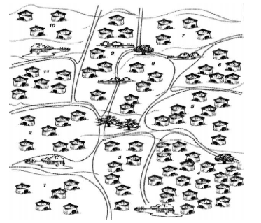
Detección ad hoc
Evaluaciones rápidas
Encuestas nutricionales
Sistemas de supervisión
(instalaciones de control)
Centros de salud existentes
Seguimiento de rutina del crecimiento
Datos de admisión de los programas de alimentación
Etc.
Curso HELP 2019
Notes:
Ejemplo
La prevalencia se define como la proporción de personas que sufre malnutrición de una población en un período específico.
Prestar atención a la forma en que se recopilan datos: se pueden contar casos existentes (prevalencia) o casos nuevos (incidencia).

Slide 28
Luego, podemos comparar estos datos de prevalencia con patrones y otros factores
SAM y MAM
Nivel de malnutriciónn aguda | Clasificación de la nutrición
<5% | Aceptable
5-9% | La situación es preocupante.
10-14% | Grave
≥ 15% | Crítica
Factores agravantes:
SAM de menores de cinco años de edad: >5%;
ración general inadecuada de alimentos;
tasa bruta de mortalidad superior a 1 cada 10.000 personas por día;
epidemia de sarampión o tos ferina;
alta incidencia de enfermedades respiratorias o diarreicas;
niveles altos de inseguridad alimentaria y económica; y
niveles altos de malnutrición crónica o de falta de micronutrientes.
Curso HELP 2019

Slide 29
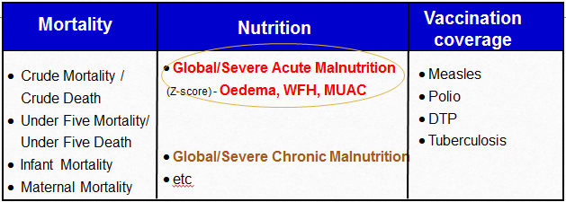
Indicadores comunes utilizados en situaciones de crisis
Curso HELP 2019
Notes:
Al evaluar una situación, se deben considerar todos estos indicadores. Asimismo, se debe triangular la información para elaborar un análisis.

Slide 30
¿Qué es lo que no indica la antropometría de personas y la prevalencia en poblaciones?
??
Causas de malnutrición
Curso HELP

Slide 31
Ahora tenemos los primeros indicadores útiles para la evaluación de la nutrición y los analizaremos con mayor detenimiento en la próxima sesión.
Curso HELP

